Slide 1
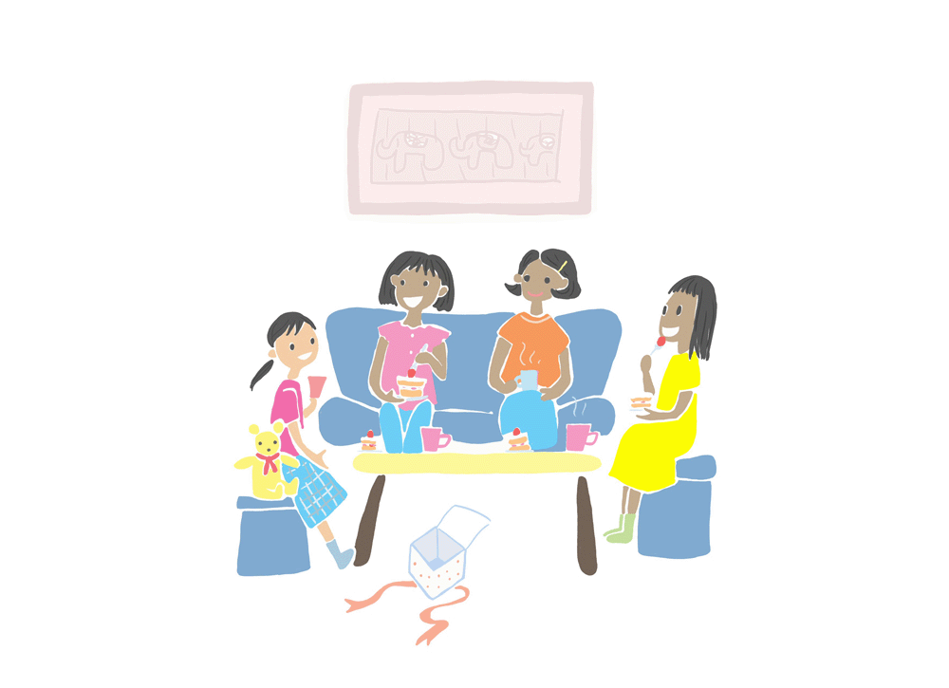


YUME TO SHOURAI

Slide 2
YUME
CITA-CITA

Slide 3
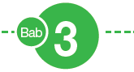
Ketika kita berulang tahun, usia bertambah, sedikit demi sedikit tumbuh menjadi dewasa. Apa yang ingin kamu lakukan di masa depan? Apa cita-citamu? Mari kita belajar mengutarakannya dalam bahasa Jepang.

Slide 4



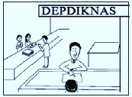
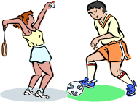
きいて いいましょう 1 terjemahkan
かしゅ
kashu
エンジニア
enjinia
けいさつかんkeisatsukan
1
2
3
かんごし
kangoshi
プログラマー
puroguramaa
きょうしkyoushi
4
5
6
こうむいんkoumuin
いしゃisha
スポーツせんしゅ
supootsu-senshu
7
8
9

Slide 5
Cita-cita | Arti
Akuntan | Kaikei-shi
Sekretaris | Hisho
Ilmuwan | Gakusha
Pengusaha | Kigyouka
Konsultan Pajak | Zeiri-shi
Seniman | Geijutsuka
Arsitek | Kenchikuka
Pegawai bank | Ginkou in
Pengacara | Bengoshi
Direktur | Shachou
Manajer | Shihainin
Penterjemah | Tsuuyaku-sha
Auditor | Shinsha-in
Pembawa Acara | Shikai-sha
Penulis | Chosha
Presiden | Daitouryou

Slide 6
にほんごで いいましょう
（1）saat bekerja mengenakan seragam
（2）bekerja di rumah sakit
（3）memproduksi sesuatu yang baru
（4）kadang-kadang bertugas ke luar negeri
（5）pekerjaannya menghibur orang lain
（6）berhubungan langsung dengan banyak orang saat bekerja

Slide 7

Mari kita membicarakan cita-citamu dalam bahasa Jepang kepada temanmu. Tanyakan pula cita-cita temanmu.

Slide 8


はなしましょう 1 terjemahkan
（アリさん）の ゆめは なんですか。
（Ali-san） no yume wa nan desu ka.
（かしゅ）です。
（Kashu）desu.
へえ、そうですか。
Hee, sou desu ka.
わたしもです。
Watashi mo desu.

Slide 9
はなしましょう 2 terjemahkan
（アリさん）の ゆめは なんですか。
（Ali-san） no yume wa nan desu ka.
（かしゅ）です。 アニさん は？
（Kashuu）desu. Ani san wa?
わたし は（きょうし）です。
Watashi wa kyoushi desu
へえ、そうですか。
Hee, sou desu ka.
いいですね。
Ii desu ne.

Slide 10
ききましょう１ Catat ulang teks yang terdengar di audio, kemudian terjemahkan
Dengarkan . Apa cita-cita mereka?
1
2
3
4

Slide 11
SHOURAI
MASA DEPAN

Slide 12
ぶんぽう
(Hal yang diinginkan di masa depan) + o +（Kata Kerja）+ tai desu
Q : Shourai nani o shitai desuka?
Apa yang ingin dilakukan dimasa depan?
A : Nihon e ikitai desu
Ingin Pergi ke Jepang
(Pekerjaan yang diinginkan di masa depan)+ ni naritai desu。
Q : Shourai nani ni naritai desuka?
Ingin menjadi apa dimasa depan?
Q : Kyoushi ni naritai desu
Ingin menjadi Dosen
*perhatikan perbedaan pertanyaan nani o shitai desuka dan nani ni naritai desuka?

Slide 13

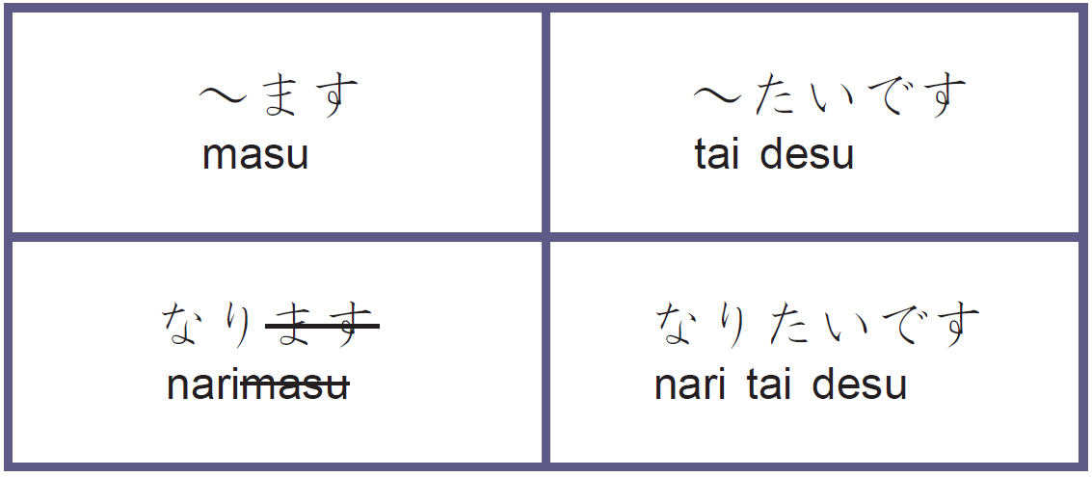
Struktur : Ungkapan Keinginan

Slide 14



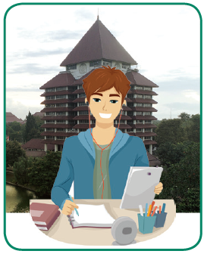


きいて いいましょう 2① terjemahkan
1
2
インドネシアだいがくで
Indonesia-daigaku de
べんきょうします
benkyou-shimasu
にほんに りゅうがくします
nihon ni ryuugaku-shimasu
3
4
くるまの かいしゃで はたらきます
kuruma no kaisha de hatarakimasu
つうやくに なります
tsuuyaku ni narimasu

Slide 15


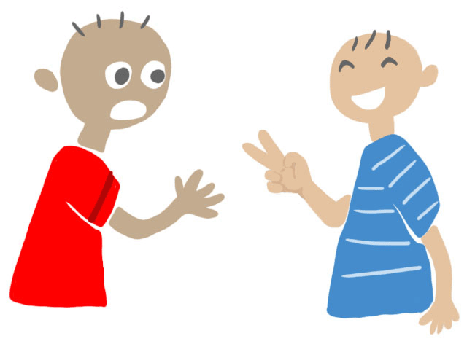
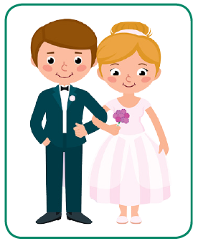
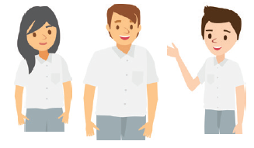
きいて いいましょう 3② terjemahkan
5
6
うちを かいます
uchi o kaimasu
かいしゃを つくります kaisha o tsukurimasu
7
… たいです。
… tai desu.
しょうらい なにを したいですか。Shourai nani o shitai desu ka.
＊しょうらい (shourai) masa depan
25さいごろ けっこんします
ni-juu-go-sai goro kekkon-shimasu

Slide 16
KEINGINAN LAINNYA
KOSAKATA | ARTI
Nihon no kaisha de hatarakimasu | Bekerja di perusahaan Jepang
Okane mochi ni narimasu | Menjadi orang kaya
_____ to kekkon shimasu | Menikah dengan (orang)
Sutekina koibito o mitsukemasu | Punya pacar yang baik
Sekai isshuu shimasu | Berkeliling dunia
Ookina uchi o tatemasu | Membangun rumah besar

Slide 17
ききましょう 2
Catat ulang teks yang terdengar di audio, kemudian terjemahkan
Seseorang bersama temannya sedang bercakap mengenai cita-cita mereka. Apa yang ingin diwujudkan oleh temannya? Pilih dari 1 – 7 yang ada pada 「きいて いいましょう 3」.
1
2
3
4

Slide 18


はなしましょう 3
terjemahkan
しょうらい なにを したいですか。
Shourai nani o shitai desu ka.
（つうやくに なりたい）です。
Tsuuyaku ni naritai desu.
（35さいごろ）
(San-juu-go-sai goro)
（つうやくの かいしゃをつくりたい）です。
(tsuuyaku no kaisha o tsukuritai) desu.
そうですか。
Sou desu ka.
がんばって ください
Ganbatte kudasai.
すごいですね
Sugoi desu ne.

Slide 19
PENILAIAN UNTUK Tugas 1
Pelajari dan hafalkan dengan baik. Minggu depan akan sensei tes di zoom
Ini akan dimasukkan untuk penilaian tugas 1, jadi persiapkan dengan baik
Penilaian : Intonasi, Pelafalan, Cara penyampaian

Slide 20
TUGAS 1 Ceritakan mengenai diri anda, seperti contoh dibawah ini. Pelajari dan hafalkan ya.. Tinggal diganti sesuai data diri sendiri
Ohayou gozaimasu / Konnichiwa / Konbanwa
Watashi wa Ali desu. Bandung kara kimashita. Ni-juu-ni-sai desu.
Tanjoubi wa go-gatsu mikka desu.
Shumi wa uta o utau koto desu
Jazzu no uta ga ichiban suki desu.
Watashi no yume wa kigyouka desu.
Shourai wa ni-juu-go-sai goro kekkon shitai desu. Soshite san-juu-sai goro kaisha o tsukuritai desu.
Agar dapat menjadi pengusaha yang sukses, saya selalu belajar dari berbagai sumber tentang strategi berbisnis yang baik. Keinginan saya di masa depan adalah menikah di umur 25 tahun. Serta dapat membuat perusahaan sendiri di umur 30 tahun.
(yang dimerahin sebutkan dalam bahasa indonesia saja, ceritakan dengan jelas mengapa kalian memiliki cita-cita dan keinginan seperti itu, dan hal apa yang sudah kalian persiapkan untuk cita-cita dan keinginan kalian tersebut)
Douzo yoroshiku onegaishimasu.

Slide 21
Pertanyaan
Nanti sensei Tanya seperti ini, siapkan jawabannya seperti contoh dibawah ini ya ..
Namae wa nan desuka? Ali desu
Nansai desuka? Ni-juu-ni sai desu
Tanjoubi wa itsu desuka? Go gatsu mikka desu
Shumi wa nan desuka? Uta o utau koto desu
Yume wa nan desuka? Kigyouka desu
Shourai nani o shitai desuka? Shourai wa ni-juu-go-sai goro kekkon shitai desu. Soshite san-juu-sai goro kaisha o tsukuritai desu.

